Slide 1
并行算法的基本设计技术
4.1 PA的一般设计方法
4.2 PA的基本设计过程
4.3 PA的常用设计技术

Slide 2
PA的一般设计方法
串行算法直接并行化
借用法
全新的方法

Slide 3
串行算法直接并行化
串行算法并非都可并行化
好的串行算法不一定直接是好的并行算法
很多数值运算都可直接并行化

Slide 4
串行算法直接并行化步骤
检测和开发现有程序内在的并行性
并行编码并行实现

Slide 5
借用法
找问题与原有方法之间的关系
设计相似算法
有丰富的经验基础

Slide 6
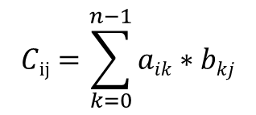

借用法
实例：
  矩阵乘
组合优化原理
求现有点队的最短路径，节点i和节点j之间的距离用d_{ij}^{k}表示

Slide 7
全新的方法
根据一个给定问题的描述，重新设计或发明一个并行算法
一般可以得到较好的并行算法
是一个具有挑战性和创新性工作
设计者应有较好的理解能力和设计背景

Slide 8
并行算法的基本设计技术
4.1 PA的一般设计方法
4.2 PA的基本设计过程
4.3 PA的常用设计技术

Slide 9

PA的基本设计过程
problem
P: partitioning
C: communication
P1
P2
M: mapping
P3
A: Agglomeration

Slide 10
划分（P）
目的
  开发并行性的可行性
方法
  数据分解+功能分解
规划
  常用的数据，通信频率的进程分为一组
判据（Check list 的设计问题）

Slide 11
通信（C）
目的
  根据任务执行的需要交换数据后；协调任务的执行
通信要求
  在域分解中的确定通信要求
  在功能分解时，容易确定通信需求

Slide 12
通信（C）
通信模式
  局部通信 结构化 静态 同步
  全局通信 非结构化 动态 异步
判据（测试表的设计问题）

Slide 13
组合（A）
目的
  按性能要求和时间的代价来考察前两阶段的结果对小的任务进行必要的组合以减少通信开销和提交性能
需回答8个方面的问题
判据（测试表的设计问题）

Slide 14
匹配（M）
目的
  将每个任务分配到一个处理机上，降低通信开销和执行时间，提高处理机利用率
判据（涉及策略，方法和测试表设计等问题）

Slide 15
并行算法的基本设计技术
4.1 PA的一般设计方法
4.2 PA的基本设计过程
4.3 PA的常用设计技术

Slide 16
PA的常用设计技术
从开发并行性的角度出发 →划分技术
从求解问题的策略出发 →分治技术
充分利用时空特性 →流水域技术
针对问题自身特性设计 →倍增技术、
破对称技术、
平衡树技术

Slide 17
Outline
    4.3.1 划分技术
    4.3.2 分治策略
    4.3.3 流水线技术
    4.3.4 倍增技术
    4.3.5 破对称技术
    4.3.6平衡树算法

Slide 18
划分方法
基本出发点
  有效利用空闲处理器
  大问题求解需要提高求解速度
具体划分方法
  均匀划分法
  平方根划分
  对数划分
  随机划分
  功能划分

Slide 19
对数划分法举例
问题描述
设两非降数组
A=（a1,a2,…,an）
B=（b1,b2,…,bm）
其中logm和K(m)=m/logm都是整数
要求：K(m)配对A和B的子序列（A_{i}, B_{i}）,使得∣B_{i}∣=logm, ∣A_{i}∣=n和对于所有1≤i≤k(m)-1,A_{i}和B_{i}中的每一个元素都大于A_{i-1}和B_{i-1}中的每一个元素

Slide 20
对数划分法举例
定义
  Rank(x:X)表示x在X中的位序号
方法描述
  先找B序列划分点 b1*logm b2*logm ………b(i+1)*logm
  再找A序列划分点 a(b1*logm:A) a(b2*logm:A) ……a(b(i+1)logm:A)
  然后分组归并

Slide 21
对数划分法举例-实现
Begin
j(0)←0;j(k(m))<-n
for i=1 to k(m)-1 par_do
(2.1) rank b_{i} logm in A using binary search
(2.2) j(i)←rank(b_{i}.logm:A)
End for
for i=0 to k(m)-1 par_do
(3.1) B_{i}←(b_{i}.logm+1,…,b_{(i+1)}logm)
(3.2) A_{i}<-(a_{j}(i)+1,…,a_{j}(i+1))

Slide 22
对数划分法举例-实例
令A=(4,6,7,10,12,15,18,20)
B= (3,9,16,21)
m=4
k(m)=4/log4=2
应用上述算法则有：

Slide 23
对数划分法举例-实例
j(o)←0 ; j(k(4))←8/ 数组A中 n=8, j(0)=0, j(2)=8
for i=1 to k(4)-1 pardo/ k(4)=2,k(4)-1=1
  (2.1) rank b1*log4 in A using binary search/rank b1*log4在A中位序即rank(9:A)=3
  (2.2) j(1)←rank(b2:A) /j(1)←3
  End for
for i=0 to k(4)-1 par_do
  (3.1) Bo←(bo*log4+1,b(0+1)log4)/Bo←(b1,b2)=(3,9)
  (3,2) Ao<-(aj(0)+1,…,aj(0+1))/Ao←(a1,a2,a3)=(4,6,7)
  (3.1)’ B1←(b1*log4+1,b(1+1)log4)/B1←(B3,B4)=(16,21)
  (3.2)’ A1←(aj(1)+1,…,aj(1+1)/A1←(a4,a5,a6,a7,a8)=(10,12,15,18,20)
应用算法的结果是：
  Ao=(4,6,7) A1=(10,12,15,18,20)
  Bo=(3,9) B1=(16,21)
  显然A1和B1中的每个元素均大于Ao,Bo中的各个元素
可见用上述算法产生的划分结果为：
  Bo B1 Bi
  B=b1,…,blogm ∣blogm+1,…,b2logm∣…∣bi*logm+1,…,b(i+1)logm∣…………∣
  A=a1,…,aj(1) ∣aj(1)+1,…,aj(2) ∣… ∣aj(i)+1,…aj(i+1) ∣…………∣

Slide 24
Outline
    4.3.1 划分方法
    4.3.2 分治策略
    4.3.3 流水线技术
    4.3.4 倍增技术
    4.3.5 破对称技术
    4.3.6平衡树算法

Slide 25
分治策略
思想
  分治策略是一种问题求解的方法学，其思想是将原来的大问题分解成若干个特性相同的子问题分而治之。若能得到的子问题仍然偏大，可以反复使用分治策略直到很容易求解的子问题为止。这里如果分解后的子问题和原来问题的类型相同，则很容易使用递归技术求解

Slide 26
分治策略
分治与划分
  相同点：都是大问题化为小问题
  不同点：
    侧重点不同
      划分是面向求解问题的需要或过程而进行的（如递归问题）
      分治是面向求解问题的简单，规范化而进行的
    难点不同
      划分的难点是划分点的确定问题
      分治的难点是问题间的同步通信和结果的合并问题
    子问题规模不同
      划分是根据求解需要进行的，结果不一定是等分分治一般是以 1/2 进行的等分

Slide 27
分治策略
分治步骤
  将输入划分成若干个规模近于相等的子问题
  同时（并行地）求解各个子问题
  归并各子问题的解成为原问题的解

Slide 28
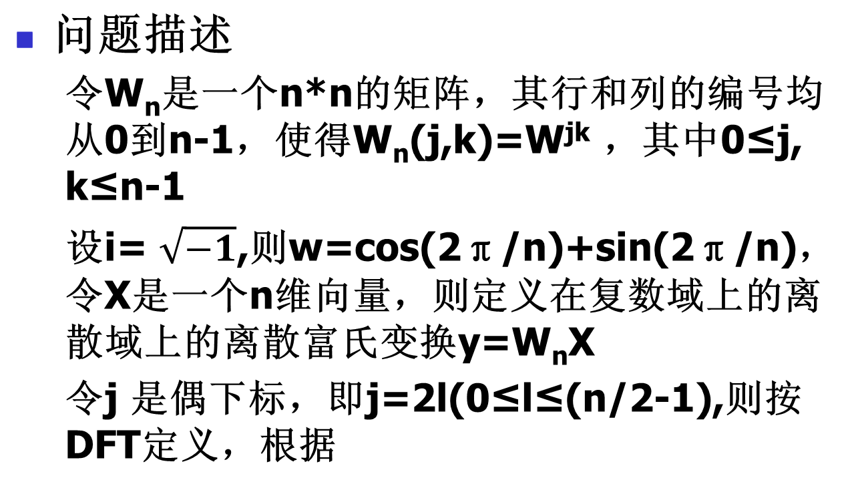

分治算法实例_SIMD_SM上的FFT算法
有:(n为2的方幂)

Slide 29
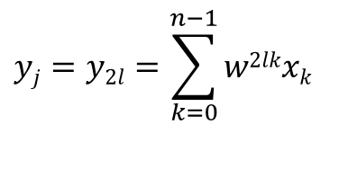
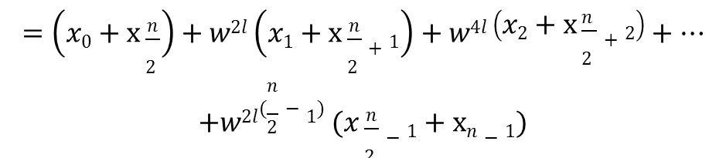



分治算法实例_SIMD_SM上的FFT算法
=
由于
由此可知
是向量
的DFT

Slide 30
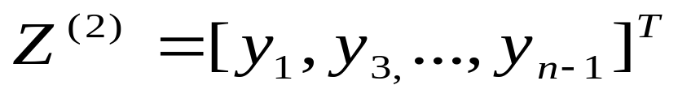
分治算法实例_SIMD_SM上的FFT算法
同理，令j是奇下标，则有
是向量
的DFT

Slide 31





DFT计算过程图示
x₀
+
Z⁽¹⁾
^{计算}
^{DFT}
偶下标输出Z⁽¹⁾
x₁
+
+
1
Z⁽²⁾
^{计算}
^{DFT}
-
奇下标输出Z⁽²⁾
w
-
-

Slide 32
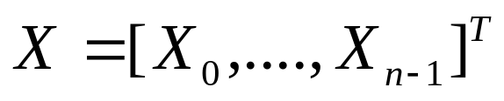
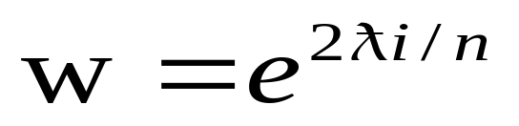
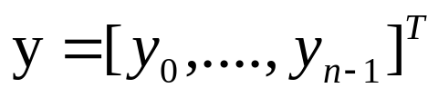
算法
每个元素的值
X为n为向量
输入
X的DFT
输出

Slide 33
算法
Procedure PAR FFT(X,Y)
Begin
(1) if n=2 then yo←x0+x1;y1←x0-x1
Endif
(2) for l=0 to n/2-1 Par_do
(2,1)
(2,2)
Endfor
(3) Recursirely Call:
(3.1) PAR FFT([
(3.2) PAR FFT([
(4) for j=0 to n-1 par_do
(4.1) if j=even then
Endif
(4.2) if j=odd then
Endif
End for
End

Slide 34
算法时间复杂度分析
T(n)=T(n/2)+O(1)=O(logn)
W(n)=2W(n/2)+O(n)=O(nlogn)

Slide 35
Outline
    4.3.1 划分方法
    4.3.2 分治策略
    4.3.3 流水线技术
    4.3.4 倍增技术
    4.3.5 破对称技术
    4.3.6平衡树算法

Slide 36
流水线技术
原理
  时间重叠
  空间并行
实例
  一维心动阵列上的DFT计算

Slide 37
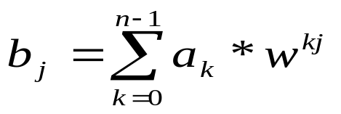
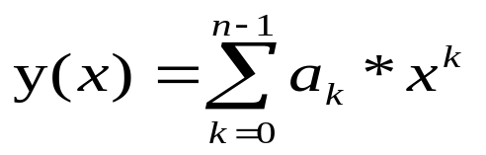
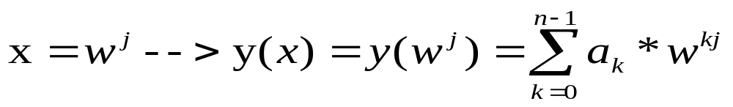
实例
矩阵
傅里叶变换：
向量
向量
0≤j≤n-1
多项式：
求：
(0≤j ≤n-1)
这样就可以把付立叶变换变为求多项式值的求解问题

Slide 38
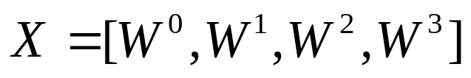

实例
计算一个5点的DFT
1.计算
&
处的多项式
求得（1）的值：
（1）
2.根据Horner规则，上式可变换为如下
等效形式：

Slide 39
实例
y(w⁰) =y₀=(((a₄w⁰+a₃)w⁰+a₂)w⁰+a₁)w⁰+a₀
y(w¹) =y₁=(((a₄w¹+a₃)w¹+a₂)w¹+a₁)w¹+a₀
y(w²) =y₂=(((a₄w²+a₃)w²+a₂)w²+a₁)w²+a₀
y(w³) =y₃=(((a₄w³+a₃)w³+a₂)w³+a₁)w³+a₀
y(w⁴) =y₄=(((a₄w⁴+a₃)w⁴+a₂)w⁴+a₁)w⁴+a₀
可见上面的表达式规律性非常强，可使用专用硬件（处理器）进行处理

Slide 40
实例
处理单元设计
X_{in}
A
X_{out}
Y_{in}
Y_{out}
X_{out} ← X_{in}
Y_{out} ← X_{in} *Y_{in} +A
在由这样的处理单元构造的一位脉冲式处理阵列上，只要合理安排输入量，就可以实现流水线方式的计算

Slide 41
实例
w⁰
a3
a2
a1
a0
a4
w¹
a3
a2
a1
a0
a4
w²
a3
a2
a1
a0
a4
w³
a3
a2
a1
a0
a4
w⁴
a3
a2
a1
a0
a4
这里每来一个时钟节拍，执行一次向右推进的运算；
时间复杂度t(n)=O(n*logn/logk)比串行FFT加快O(logk)；当处理单元式k=n(数组长度)则t(n)=O(n)为最优情况。

Slide 42
Outline
    4.3.1 划分方法
    4.3.2 分治策略
    4.3.3 流水线技术
    4.3.4 倍增技术
    4.3.5 破对称技术
    4.3.6平衡树算法

Slide 43
倍增技术
应用
  适用于处理以链表或有向有根树之类表示的数据结构。每当递归调用时，要处理的数据之间的距离将逐步加倍，经过k步后就可完成距离为2^{k}的所有数据的计算
实例
  表序问题的计算

Slide 44
实例
问题
  设L是n个元素的表列，且每个元素分配一个处理器。所谓表序问题就是给表中每个元素k指定一个它在表列中的为序号rank(k)，rank(k)可能为元素k至表尾的距离。每个k都有一个指向下一元素的指针next(k)。若k为最后一个元素，则next(k)=k

Slide 45
实例
算法
  输入：
    n个元素的表列L
  输出：
    rank(k),k∈l
算法实现

Slide 46
实例
Begin:
  for all k∈l par_do
  p(k)←next(k) p(k)初始化
  if p(k)≠k then distance(k) ←1 else distance(k) ←0
end if
end for
  repenat「logn」time 迭代次数
（2.1）for all k∈l par_do
If p(k)≠p(p(k)) then
(ⅰ)distance(k) ←distance(k)+distance(p(k))
(ⅱ)p(k) ←p(p(k))
End if
End for
(2.2)for all k∈l par_do
Rank(k) ←distance(k)
End for
End

Slide 47
实例
例：n=7是算法的执行过程
7
6
5
4
3
2
1
0
1.1 初始化
p(7)=6,p(6)=5, p(5)=4, p(4)=3 ,p(3)=2, p(2)=1 ,p(1)=1
1.2 结果
d(7)= d(6)= d(5)= d(4)= d(3)= d(2)= d(1) ,d(0)=0

Slide 48
实例
2
2
2
7
6
5
4
3
2
1
0
1
2
2
第一次迭代 2.1
p(7)=5,p(6)=4, p(5)=3, p(4)=2 ,p(3)=1, p(2)=1 ,p(1)=1
d(7)= d(6)= d(5)= d(4)= d(3)= 2，d(2)=1,d(1)=0

Slide 49
实例
4
4
7
6
5
4
3
2
1
1
0
4
3
第二次迭代
p(7)=3,p(6)=2, p(5)=1, p(4)=1 ,p(3)=1, p(2)=1 ,p(1)=1
d(7)=4 ，d(6)= 4，d(5)=4， d(4)= 3，d(3)= 2，d(2)=1,d(1)=0

Slide 50
实例
4
2
7
6
5
4
3
2
1
1
0
3
5
6
第三次迭代
p(7)= p(6)= p(5) p(4)= p(3)= p(2)= p(1)=1
d(7)=6， d(6)= 5 ，d(5)=4 ，d(4)= 3， d(3)= 2，d(2)=1,d(1)=0

Slide 51
Outline
    4.3.1 划分方法
    4.3.2 分治策略
    4.3.3 流水线技术
    4.3.4 倍增技术
    4.3.5 破对称技术
    4.3.6平衡树算法

Slide 52
破对称技术
破对称就是要打破某些问题的对称性
常用于图论和随机算法问题
以有向环图的顶点着色为例

Slide 53
实例
基本思想
  为了给有向环图的各顶点交替赭色，显然至少需要三种颜色。但是由于问题本身的对称性，难以进行并行着色操作，必须采用特殊技术——破对称性
算法思路
  给每个节点着一种颜色，c(i)=I
  逐步减少
  使得找色数为3（0,1,2）

Slide 54
实例
算法描述
  输入: 尺寸为n的数组s表示有向环的弧；初始顶点找色c(i)
  输出: 有向环顶点着色c′(i)
算法实现
  Begin
  For i=1 to n par_do
  点k是c(i)和c(s(i))的二进制不同的最低有效位号
  C′(i)←2k+c(i)_{k}
  End for

Slide 55
实例
顶点v(i) | 初始色C(i) | k | C(i)k | C’(i)
1 | 0001 | 1 | 0 | 2->2
3 | 0011 | 2 | 0 | 4->0
7 | 0111 | 0 | 1 | 1->1
14 | 1110 | 2 | 1 | 5->2
2 | 0010 | 0 | 0 | 0->0
15 | 1111 | 0 | 1 | 1->1
4 | 0100 | 0 | 0 | 0->0
5 | 0101 | 0 | 1 | 1->1
6 | 0110 | 1 | 1 | 3->0
8 | 1000 | 1 | 0 | 2->2
10 | 1010 | 0 | 0 | 0->0
11 | 1011 | 0 | 1 | 1->1
12 | 1100 | 0 | 0 | 0->0
9 | 1001 | 2 | 0 | 4->1
13 | 1101 | 2 | 1 | 5->0
算法图示
12
9
13
11
10
1
1
0
4
5
0
1
8
1
0
0
2
3
0
2
2
2
4
0
0
3
1
1
6
0
1
0
2
1
7
1
5
0
0
5
1
14
4
2
15

Slide 56
Outline
    4.3.1 划分方法
    4.3.2 分治策略
    4.3.3 流水线技术
    4.3.4 倍增技术
    4.3.5 破对称技术
    4.3.6平衡树算法

Slide 57
平衡树算法
两个例子
  求最大值
  求前缀和

Slide 58
实例--求最大值
问题描述
  令n=2^{m}，A是一个2n维德数组；待求最大值n个数开始存放A（n），A（n+1），……，A（2n-1）；将求得的最大值于A（1）
算法
  输入：n=2^{m}个数存在数组A（n:2n-1）中
  输出：最大值置于A（1）中

Slide 59
实例--求最大值
算法实现
    Begin
    For k=m-1 to 0 do
    For j=2^{k} to 2^{k+1}-1 par_do
    A(j)←Max{A(2j),A(2j+1)}
    End for
    End for
    End

Slide 60
实例--求最大值
复杂度分析
  T(n)=O(logn)
  p(n)=n/2

Slide 61
实例--求最大值
例：（4,6,8,0）这里n=4,m=2,(n=2^{m}), A=(0,0,0,0,4,6,8,0)
解：
K=m-1=1时，j=2^{k}=2时，A(j)=A(2)=max{A(4),A(5)}=6
↓ ↓
4 6
j=2^{k+1或-1}=3时，A(j)=A(3)=max{A(6),A(7)}=8
↓ ↓
8 0
K=0时， j=1 to 1 A(1)=max{A(2),A(3)}=8
↓ ↓
6 8

Slide 62
实例—求前缀和
设SIMO*字模型中有 p=2^{q}≤n≤2^{k} 个处理器p₁,……,p_{p} 令l=n/p=2^{k-q},将输入数组划分成P个子数组，使得处理器p_{s}负责处理器子数组A(l-(s-1)+1),A(l(s-1)+2),……,s(ls)
在二叉树高度H上，正向和反向便利中所产生的值B(h,.)和C(h,.)也以类似方式非配给各处理器

Slide 63
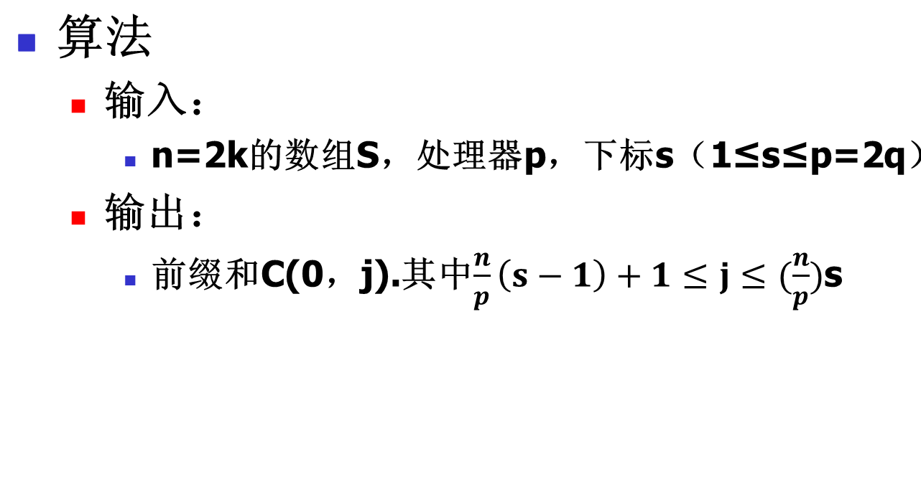
实例—求前缀和

Slide 64
实例—求前缀和
算法实现
Begin
(1) for j=1 to l=n/p do
B(0,l(s-1)+j)<- A(l(s-1)+j)
end for
(2) for h=1 to k do
(2.1)if(k-h-q>=0) then
for j=2^{k-h-q}(s-1)+1 to 2^{k-h-q}s do
B(h,j)<-B(h-1,2j-1)*B(h-1,2j)
end for
end if
(2.2) if (s<=2^{k-h}) then
B(h,s)<-B(h-1,2s-1)*B(h-1,2s)
end if
end for

Slide 65
实例—求前缀和
(3) for h=k to 0 do
(3.1) if(k-h-q>=0) then
for j=2^{k-h-q}(s-1)+1 to 2^{k-h-q}s do
(1) if(j=even) then C(h,j)<-C(h+1,j/2) end if
(2) if(j=1) then C(h,1)<-B(h,1) end if
(3) if j=odd>1 then C(h,j)<-C(h+1,(j-1)/2)*B(h,j) end if
end for
(3.2) if s<2^{k-h} then
(1) if(s=even) then C(h,s)<-C(h+1,s/2) end if
(2) if(s=1) then C(h,1)<-B(h,1) end if
(3) if(s=odd>1) then C(h,s)<-C(h+1,(s-1)/2)*B(h,s) end if
end if
end for
end

Slide 66
实例—求前缀和
实例：n=8,p=2时求前缀和
处理分布情况：
p1
p1
p2
p1
p1
p2
p2
p1
p1
p1
p1
p2
p2
p2
p2

Slide 67
实例—求前缀和
以p2情况为例
第一步：p2将设置B(0,5)=A(5),(0,6)=a(6)
B(0,7)=A(7),(0,7)=a(7)
第二步：正向遍历时，p2在h=1,2时是活动的，在
h=3是空闲的，p2通过循环B(1,3),B(1,4)
和B(3,2)
第三步：反向遍历时，p2在h=3时是空闲的，而在
h=2时是活动的
因此，p2将产生：C(2,2),C(1,3),C(1,4),C(0,5),C(0,6),C(0,7),C(0,8)

Slide 68
作业
1. 在划分设计技术、分治设计技术、平衡树设计技术、倍增设计技术、破对称设计技术、流水线设计技术中任选2种设计技术、分别求解1个实际问题。要求：
① 自选一个实际问题并对问题本身进行详细描述;
② 给出算法的形式化描述并加以必要的文字说明；
③举例说明算法的求解过程
2. 简述并行计算的3种设计方法；
3. 简述PCAM设计过程；

